Slide 1
以前的作业14.
答：
二者相同之处在于都认为，对于力学规律一切惯性系都是等价的。
（即无法用力学实验证明一个惯性系是静止的还是做匀速直线运动。）
不同之处在于伽利略相对性原理仅限于力学规律，而狭义相对论的相对性原理则指出，对于所有的物理规律（不仅仅力学），一切惯性系都是等价的。

Slide 2

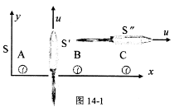
作业14.
答：
（1）在S ′ 系中测量：A、B、C处的时钟同时；
（2）在S ′ ′ 系中测量：C最超前；A最落后。
第四题： S ′ 系中的三个中的比较有问题，部分学生仍用S ′ ′中的方法求解。

Slide 3
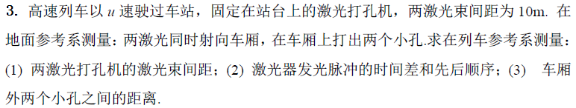
作业10.

Slide 4
作业10.

Slide 5

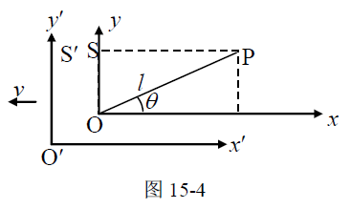
以前的作业15.

Slide 6
以前的作业15.

Slide 7
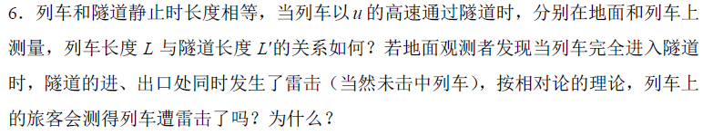
以前的作业15.
第六题 ：有部分学生错误判断列车会遭到雷击，
另外，判断正确的学生的原因表述不清晰

